Slide 1

שיעור עברית לכיתות ב', ג'
נושא השיעור: מדלן וכלבת הספריה/ליסה פאפ
עם המורה: איריס גילעד

Slide 2
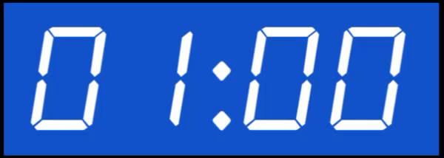


מה להביא לשיעור?
Notes:
שלום שמי....
לפני שנתחיל בשיעור הצטיידו בכלי כתיבה ושני דפים . ( השהייה קצרה)

Slide 3


מה נלמד היום?
נַכִּיר אֶת הַסִּפּוּר "מַדְלֵן וּכְלַבַּת הַסִּפְרִיָּה" מֵאֵת: לִיסָה פַאפּ.
נַעֲצֹר בְּמַהֲלַךְ הַקְּרִיאָה וּנְזַהֶה כֵּיצַד מַרְגִּישָׁה מַדְלֵן לְאֹרֶךְ כָּל הַסִּפּוּר.
נַכִּיר מִלִּים הַמְּתָאֲרוֹת רְגָשׁוֹת.
נֶהֱנֶה מֵחֲוָיַת קְרִיאָה.
Notes:
משך השקף: 2 דקות
שלום שמי
היום נכיר את אחד הספרים הנפלאים הצועד במצעד הספרים בכיתות א'-ג' הנקרא: מדלן וכלבת הספריה\ליסה פאפ
נכיר את הדמויות בספר ונזהה אלו רגשות עולים בנו במהלך הקריאה

Slide 4

אהבת קריאת ספרים
עוֹלָם מָלֵא הַסֵּפֶר יְגַלֶּה
Notes:
אנשים אוהבים לקרוא ספרים:
תינוקות, ילדים, נוער, מבוגרים- כל אחד מתחבר לספר בצורה כזו, או אחרת וגם אני אוהבת מאד לקרוא ספרים. כשאנחנו קוראים אנחנו צוללים לעולם אחר, מרתק, לפעמים מרגיע לעיתים מסקרן, לפעמים אנחנו מזדהים עם גיבורים ומרגישים את מה שהם מרגישים.
אני מרגישה שהספר מגלה עולם שלם- "עולם מלא הספר יגלה " .
אני זוכרת בילדותי, אימי היתה גננת והיה לה גן פרטי בבית.
הייתי נכנסת בשבת בבוקר לגן, מושיבה את כל הבובות למפגש בוקר ומקריאה להן סיפור.
אתם אוהבים להקריא סיפורים למישהו אחר? אם כן, מעניין למי.
מגיל צעיר אהבתי לבקר בספריה, להסתובב בין מדפי הספרים ולבחור ספר שמצא חן בעיני.
באחד מביקורי בספריה חשבתי מה יכול לעניין ילדים בכיתות ב', ג'?
https://www.freepik.com/premium-vector/world-book-day-girl-boy-hot-air-ballon-book_7383976.htm#page=1&query=%20world%20book&position=15

Slide 5

"מדלן וכלבת הספריה" מאת: ליסה פאפ
Notes:
בחרתי בספר מדלן וכלבת הספריה שכתבה אותו בשפה האנגלית הסופרת ליסה פאפ ותרגמה אותו לעברית הסופרת נעמי בן גור.
מדוע לדעתכם בחרתי בספר זה?
מה מיוחד בו? (השהייה קצרה)
אין ספק שהסופרת בחרה בשם מסקרן מאד. אני לא שמעתי על כלבת ספריה ואתם?
נתבונן באיור, מה מיוחד בו? אני רואה ילדה קוראת בספר ( משהו רגיל) אני מבינה שקוראים לה מדלן. הילדה נשענת על כלבה לבנה. מה עושה הכלבה? גם היא מביטה בספר. נראה שהיא מגלה בו עניין. היא בוודאי כלבת הספרייה.
מכירים ספרים נוספים שהמילה ספריה היא חלק משם הסיפור?

Slide 6



Notes:
מכירים את עכבר הספריה ספר מוכר ואהוב?
הספר כל כך אהוב על ילדים עד שמחבר הספר החליט להוציא ספר נוסף בסדרה הנקרא עכבר הספריה- סיפורו של חבר.
וספר אהוב נוסף במיוחד הנקרא אריה הספריה שזכה לשבחים רבים.
שמתם לב שגיבורי הסיפורים שהצגתי בפניכם הם בעלי חיים- עכבר, אריה וכלבה.

Slide 7
כריכת הספר
נַחֲשֹׁב, כֵּיצַד מַרְגִּישָׁה מַדְלֵן.
Notes:
היום נקרא ביחד את הסיפור מדלן וכלבת הספריה. נקרא קצת אחרת ממה שאולי אנחנו רגילים.
אני אקרא את הסיפור וביחד נתבונן במדלן . אנחנו נטייל איתה לאורך כל הסיפור ונחשוב כיצד היא מרגישה.
כשנסיים נענה ביחד על השאלה מדוע חשוב לדעת כיצד מרגישות הדמויות בסיפור?

Slide 8
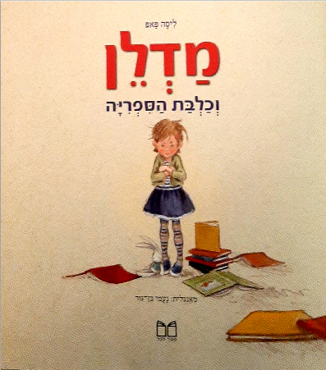


כריכת הספר
דף פנימי
כריכה
כתבו מילים המביעות רגש
Notes:
לפני שנתחיל לקרא , הביטו בכריכה של הספר ולדף הפנימי שלו. מה ההבדל? (השהייה קצרה.)
בכריכה רואים את מדלן עם כלבה, היא נראה נינוחה, רגועה. היא קוראת בספר , הן צמודות זו לזו וגם הכלבה מביטה בספר.
בדף הפנימי מדלן בלי הכלבה ונראית מרוגזת, עצבנית, כועסת. הספרים מפוזרים סביבה.
מה אנחנו מבינים מהתמונות?....
מדלן מופיעה בשתי התמונות אך היא מרגישה אחרת בכל אחת מהן.
אני ממש סקרנית לדעת מתי היא הרגישה רגועה ומתי עצובה. מה גרם לה להיות שלווה או עצבנית.
עצובה, שלווה אלו מילים המביעות רגש.
אילו מילים נוספות המביעות רגש אתם מכירים?
( כתבו על דף מילים המביעות רגש (השהייה)

Slide 9
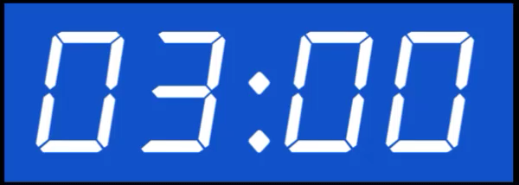
מילים המביעות רגש:
תִסְכּוּל, יֵאוּש
אוֹשֶר, שִׂמְחָה
סיפּוּק,
שְׂביעוּת רָצו‏ֹן
כַּעַס, זַעַם
עֶצֶב, צַעַר
פַּחַד, חֲשָש
הִתְפַּע‏ֲלוּת, הַפְתָעָה
אוֹמֶץ, גְבוּרָה
רוֹגַע, שַלוָוה
אַהֲבָה, חִיבָּה
Notes:
אני בחרתי מספּר מילים המביעות רגש. בכל לב שתי מילים המביעות אותו רגש. ( מילים נרדפות)
מעניין אם גם אתם חשבתם על המילים שאני חשבתי. נקרא אותן יחד. ( המורה קוראת)
ציירו על דף- 11 לבבות ובתוך כל לב שציירתם כתבו את צמד המילים שקראנו יחד . בלב הריק, אתם יכולים להוסיף מילים שאתם חשבתם עליהן.
נעזר במילים כשנקרא ונחשוב כיצד הרגישה מדלן בסיפור שלנו.
במהלך הסיפור נעצור וכל אחד יכתוב כיצד מרגישה מדלן. תוכלו להיעזר בלוח הרגשות או להוסיף רגש משלכם.

Slide 10
מסלול הרגשות של מדלן
9
8
7
6
5
4
3
2
1
Notes:
בדף השני נכין את מסלול הרגשות של מדלן. ציירו קו ולאורכו תשעה לבבות. מעל כל לב כתבו מספר כמו בדוגמה שלפניכם. השהייה
מוכנים?
אני מתחילה בקריאת הסיפור.

Slide 11
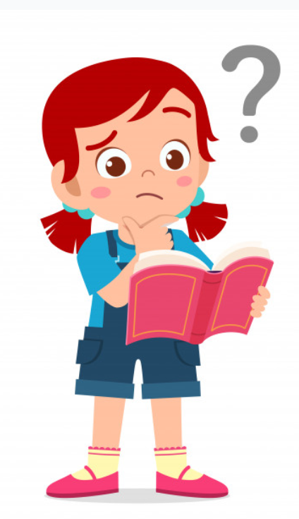
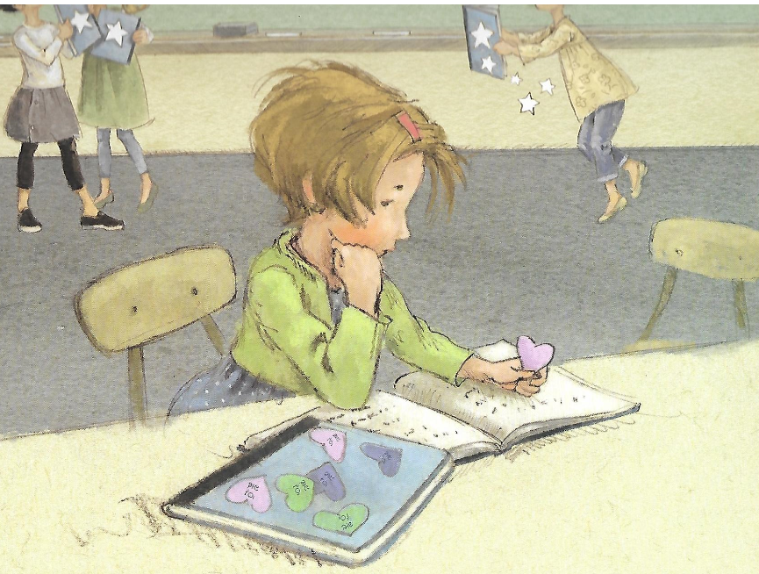
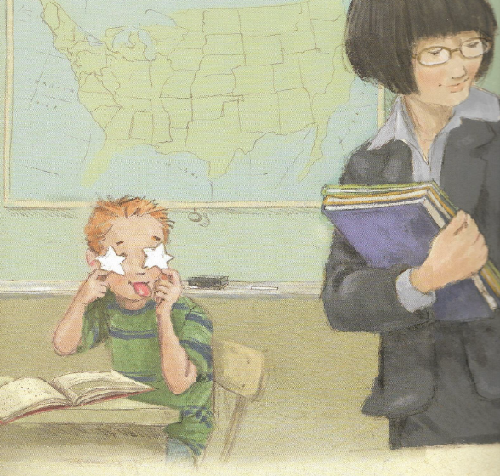
כיצד מרגישה מדלן?
1
אֲנִי אַף פַּעַם לֹא מְקַבֶּלֶת מַהֲמוֹרָה מַדְבֵּקָה שֶׁל כּוֹכָב.
אֲפִלּוּ לֹא סְמַיְלִי.
בִּמְקוֹם זֶה אֲנִי מְקַבֶּלֶת לֵב שֶׁכָּתוּב עָלָיו: "נַסִּי שׁוּב".
אֲבָל לִפְעָמִים אֲנִי לֹא מַצְלִיחָה לִקְרֹא אֶת הַמִּלִּים.
לִפְעָמִים הַמִּשְׁפָּטִים נִתְקָעִים לִי בַּפֶּה כְּמוֹ חֶמְאַת בָּטְנִים.
לִפְעָמִים יְלָדִים צוֹחֲקִים כְּשֶׁאֲנִי טוֹעָה.
Notes:
מתחילה לקרא את הסיפור.....עוצרת ב"נסי שוב".
שואלת – כיצד לדעתכם מרגישה מדלן? התבוננו בדפים שהכנתם , במילים המביעות רגש ובלוח הרגשות.
בחרו מתוך המילים צמד מילים מתאים ביותר לדעתכם לחלק הזה של הסיפור. וכתבו בלב הראשון. אני מחכה (השהייה קצרה)
.

Slide 12
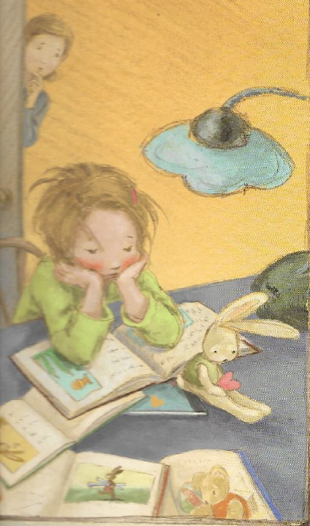
2
כיצד מרגישה מדלן?
כּוֹכָבִים הֵם בִּשְׁבִיל מִי שֶׁיּוֹדֵעַ טוֹב לִקְרֹא.
כּוֹכָבִים הֵם בִּשְׁבִיל מִי שֶׁמֵּבִין אֶת הַמִּלִּים
וְגַם אוֹמֵר אוֹתָן בְּקוֹל רָם.
Notes:
כיצד לדעתכם כעת מרגישה מדלן? התבוננו בדפים שהכנתם , במילים המביעות רגש ובלוח הרגשות.
בחרו מתוך המילים צמד מילים מתאים ביותר לדעתכם לחלק הזה של הסיפור. וכתבו בלב השני. אני מחכה (השהייה קצרה)
.

Slide 13
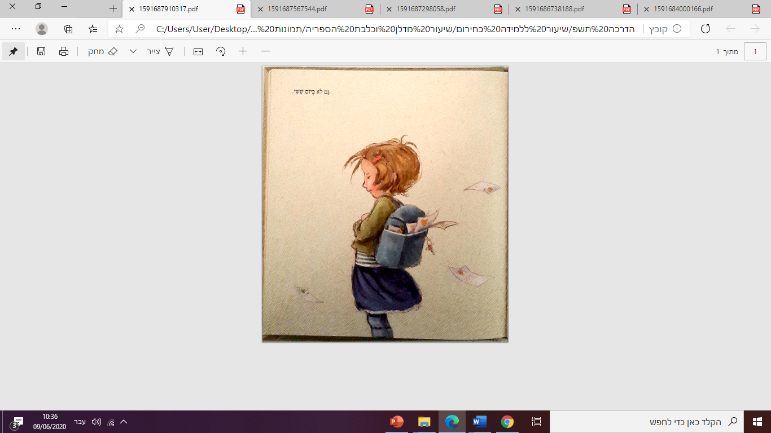
כיצד מרגישה מדלן?
3
גַּם לֹא בְּיוֹם שִׁשִּׁי.
אֲנִי מְבִינָה שֶׁמִּשְׁאָלוֹת
לֹא מִתְמַלְּאוֹת מִיָּד,
כִּי אֲנִי לֹא מְקַבֶּלֶת כּוֹכָב,
לֹא בְּיוֹם שְׁנִי וְלֹא בְּיוֹם שְׁלִישִׁי.
Notes:
שואלת – כיצד לדעתכם מרגישה כעת מדלן? זוכרים, אתם יכולים להתבונן בדפים שהכנתם , במילים המביעות רגש ובלוח הרגשות.
בחרו מתוך המילים צמד מילים מתאים ביותר לדעתכם לחלק הזה של הסיפור. וכתבו בלב השלישי. אני מחכה (השהייה קצרה)
.

Slide 14
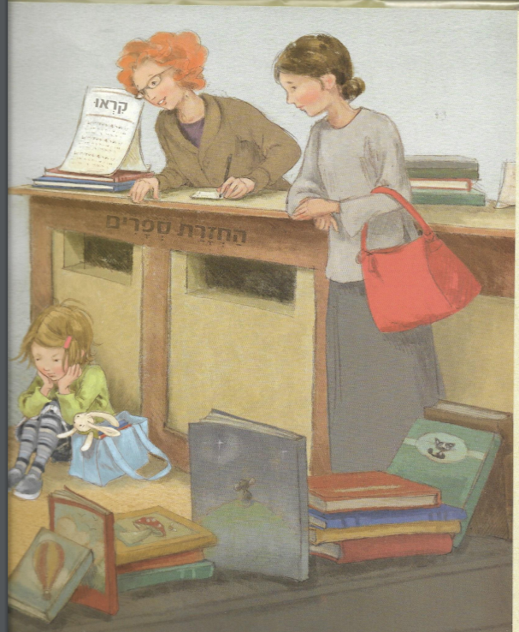
כיצד מרגישה מדלן?
4
Notes:
רואים את מדלן? כיצד היא מרגישה כעת? הפעם אנחנו מזהים את הרגשות שלה באמצעות האיור ומה שאנחנו כבר יודעים עליה.
בחרו מתוך המילים צמד מילים מתאים ביותר לדעתכם לחלק הזה של הסיפור. וכתבו בלב הרביעי. אני מחכה (השהייה קצרה)

Slide 15
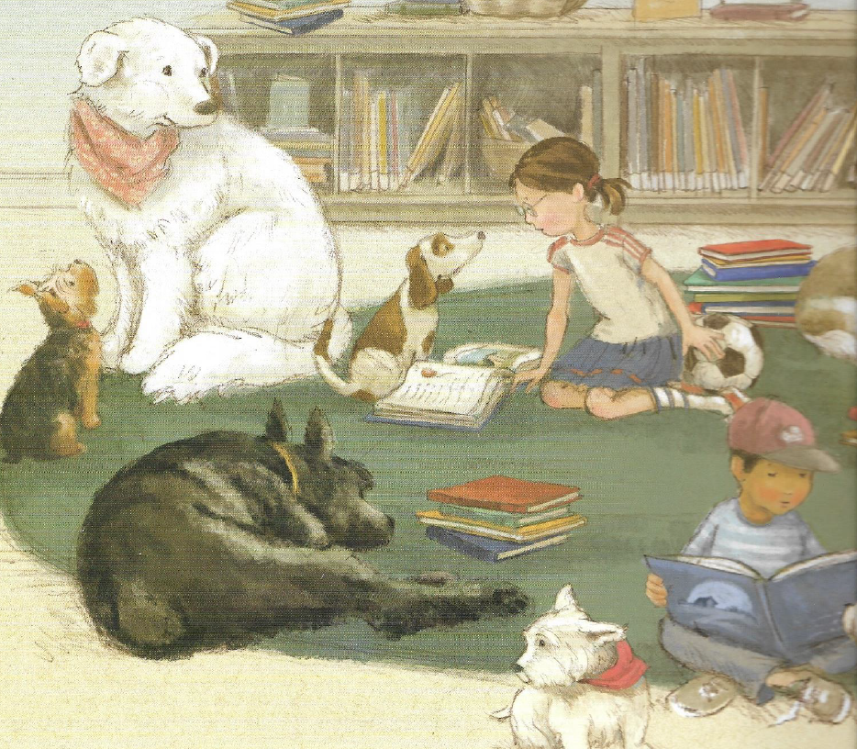
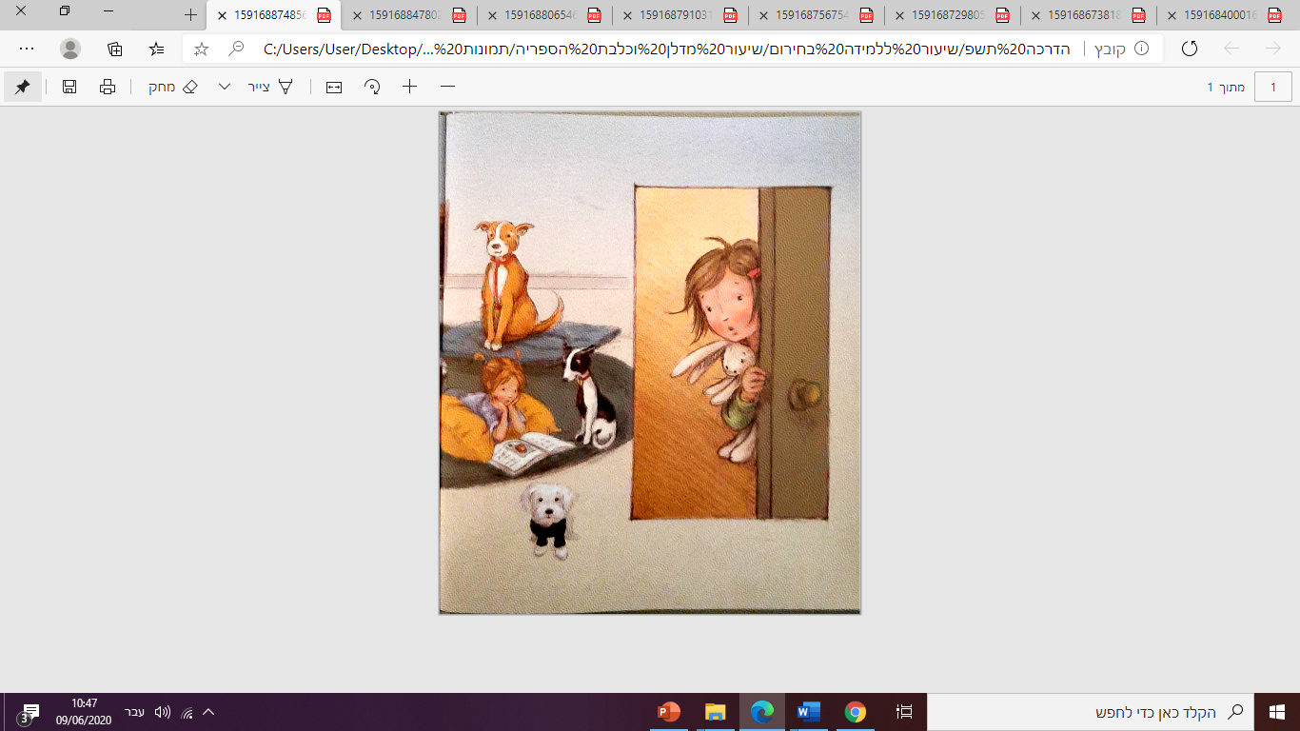
כיצד מרגישה מדלן?
5
Notes:
ממשיכים להתבונן במדלן , ופה אפשר להסתכל גם על מה שהיא רואה .
כיצד לדעתכם היא מרגישה ? בחרו מתוך המילים צמד מילים מתאים ביותר לדעתכם לחלק הזה של הסיפור. וכתבו בלב החמישי. אני מחכה (השהייה קצרה)
.

Slide 16
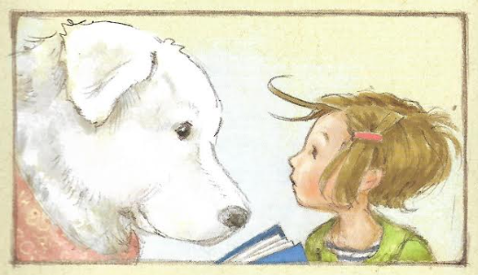
כיצד מרגישה מדלן?
6
אֲבָל אָז אֲנִי מִסְתַּכֶּלֶת עַל בּוֹנִי,
וְהִיא מַבִּיטָה יָשָׁר לְתוֹךְ הָעֵינַיִם שֶׁלִּי.
הִיא לֹא צוֹחֶקֶת.
נִרְגַּעְתִּי, אֲנִי מְנַסֶּה שׁוּב.
בָּאֶמְצַע אֲנִי נִתְקַעַת בְּעוֹד מִלָּה.
לְבּוֹני לא אִכְפַּת. הִיא מַנִּיחָה עָלַי
אֶת הָרֶגֶל שֶׁלָּהּ
וְנוֹתֶנֶת לִי לְלַטֵּף אוֹתָהּ עַד שֶׁאֲנִי מַצְלִיחָה.
Notes:
כיצד לדעתכם מרגישה כעת מדלן? התבוננו בדפים שהכנתם , במילים המביעות רגש ובלוח הרגשות.
בחרו מתוך המילים צמד מילים מתאים ביותר לדעתכם לחלק הזה של הסיפור. וכתבו בלב השישי. אני מחכה (השהייה קצרה)
.

Slide 17
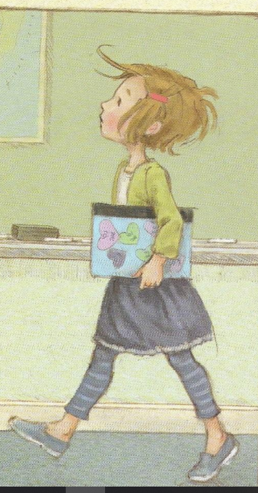
כיצד מרגישה מדלן?
7
בְּיוֹם שֵׁנִי בַּבֹּקֶר אֲנִי מֻדְאֶגֶת מְאוֹד.
"מַדְלֵן פִּין, הַאִם אַתְּ רוֹצָה לִהְיוֹת הַקּוֹרֵאת הַבָּאָה?" שׁוֹאֶלֶת הַמּוֹרָה.
"כֵּן, בְּבַקָּשָׁה," אֲנִי אוֹמֶרֶת (אֲבָל בְּקוֹל דֵּי חַלָּשׁ).
Notes:
פה הסופרת מספרת לנו איך היא מרגישה, הנה המילה מודאגת כתבו את המילים המתאימות בלב השביעי. אני מחכה...
(השהייה קצרה)

Slide 18
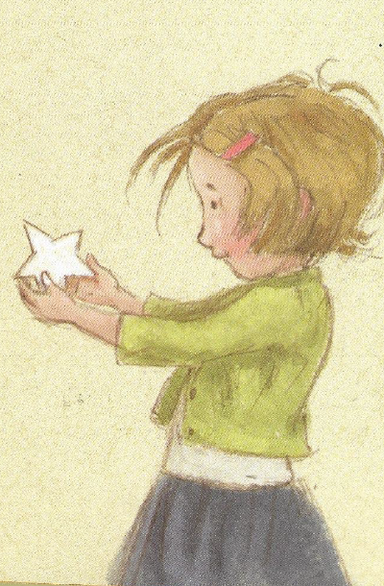
כיצד מרגישה מדלן?
8
Notes:
הגענו ללב מספר 8. מה אתם אומרים, כיצד לדעתכם מרגישה מדלן?. כתבו בלב השמיני. אני מחכה (השהייה קצרה)
.

Slide 19
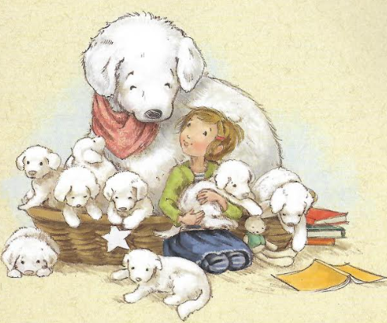
כיצד מרגישה מדלן?
9
כֵּן, בְּבַקָּשָׁה!" אֲנִי אוֹמֶרֶת, בְּקוֹל רָם וּבָרוּר.
Notes:
כיצד לדעתכם מרגישה מדלן? התבוננו בדפים שהכנתם , במילים המביעות רגש ובלוח הרגשות.
בחרו מתוך המילים צמד מילים מתאים ביותר לדעתכם לחלק הזה של הסיפור. וכתבו בלב התשיעי. אני מחכה (השהייה קצרה)
.

Slide 20
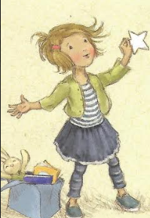

מסלול הרגשות של מדלן
9
8
7
6
5
4
3
2
1
סיפּוּק,
שְׂביעוּת רָצו‏ֹן
אוֹשֶר,
שִׂמְחָה
פַּחַד,
חֲשָש
רוֹגַע,
שַלוָוה
הִתפּעלוּת,
הַפְתָעָה
תִסְכּוּל,
יֵאוּש
תִסְכּוּל,
יֵאוּש
עֶצֶב,
צַעַר
כַּעַס,
זַעַם
Notes:
גם אני הכנתי סרגל רגשות. מזמינה אתכם לראות
אפשר לראות את השינוי שחל ברגשות של מדלן מתחילת הסיפור ועד סופו.
להקריא את המילים- דגש על תסכול וייאוש

Slide 21
חשיבות הרגשת הדמויות בסיפור
מַדּוּעַ חָשׁוּב לָדַעַת כֵּיצַד מַרְגִּישׁוֹת הַדְּמוּיוֹת בַּסִּפּוּר?
Notes:
שואלת, מדוע חשוב לדעת כיצד מרגישות הדמויות בסיפור?
השהייה קצרה
בדרך כלל לא מספרים לנו איך הדמות מרגישה, אנחנו מבינים תוך כדי קריאה. גם בסיפור שלנו מילת הרגש היחידה שהופיעה הייתה מודאגת, כשאני מזהה כיצד מרגישה דמות בסיפור , אני יכולה להבין את המחשבות שלה, המעשים שהיא עושה. בסיפור שלנו אני יכולה להבין למה אמא התעקשה לקחת את מדלן לספרייה. אנחנו מבינים כמה מדלן מתוסכלת ועצובה ואמא שלה רוצה לעזור לה..
אני יכולה להזדהות איתה, להרגיש את הכאב , את השמחה שלה, למשל כשהבנתי שמדלן מאד מאד מתוסכלת ריחמתי עליה, הצטערתי על המצב שהיא נמצאת והייתי סקרנית לדעת מה קרה לה.
גם אנחנו חווים רגשות שונים וכשאנחנו מזהים אותם בספר אנחנו מבינים טוב יותר את הדמות וגם טוב יותר את עצמנו. ומבינים טוב יותר מה קורה לנו בחיים.

Slide 22

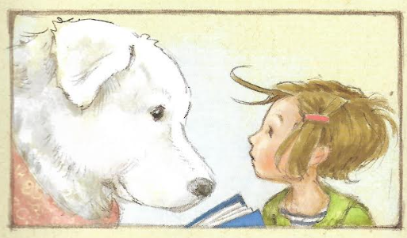
יחסה של בוני הכלבה למדלן
בתחילת הסיפור מדלן היתה עצובה ומתוסכלת כי לא הצליחה לקרא בקול רם, בסוף הסיפור היא היתה מאושרת ושמחה כי הצליחה לקרא לבד בפני כל הכיתה ולקבל כוכב.
מדלן סיפרה כיצד בוני עזרה לה:
"נִרְגַּעְתִּי, אֲנִי מְנַסֶּה שׁוּב, בָּאֶמְצַע אֲנִי נִתְקַעַת בְּעוֹד מִלָּה.
לְבּוֹנִי לֹא אִכְפַּת, הִיא מַנִּיחָה עָלַי אֶת הָרֶגֶל שֶׁלָּהּ וְנוֹתֶנֶת לִי לְלַטֵּף אוֹתָהּ עַד שֶׁאֲנִי מַצְלִיחָה".
"אֲנִי מִסְתַּכֶּלֶת עַל בּוֹנִי,
וְהִיא מַבִּיטָה יָשָׁר לְתוֹךְ הָעֵינַיִם שֶׁלִּי
וְהִיא לֹא צוֹחֶקֶת".
Notes:
בתחילת הסיפור מדלן היתה עצובה ומתוסכלת כי לא הצליחה לקרא בקול רם, בסוף הסיפור היא היתה מאושרת ושמחה כי הצליחה לקרא לבד בפני כל הכיתה ולקבל כוכב.
מדלן סיפרה כיצד בוני עזרה לה:
קראו מה מדלן מספרת...
בוני הביטה בה , לא צחקה עליה כשלא הצליחה לקרוא. זוכרים מי צחק עליה בתחילת הסיפור ? נכון החברים בכיתה.
בוני נגעה בה, אפשרה לה ללטף אותה. גרמה לה להירגע.
כשמדלן לא הצליחה לקרא "נתקעה במילה" לבוני לא היה איכפת.

Slide 23
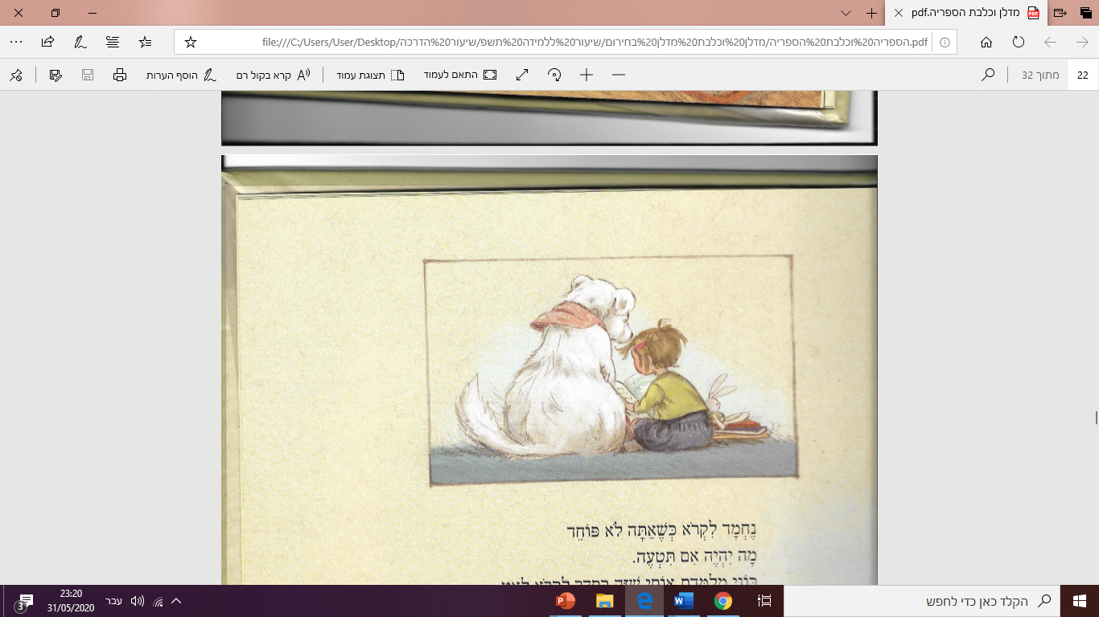
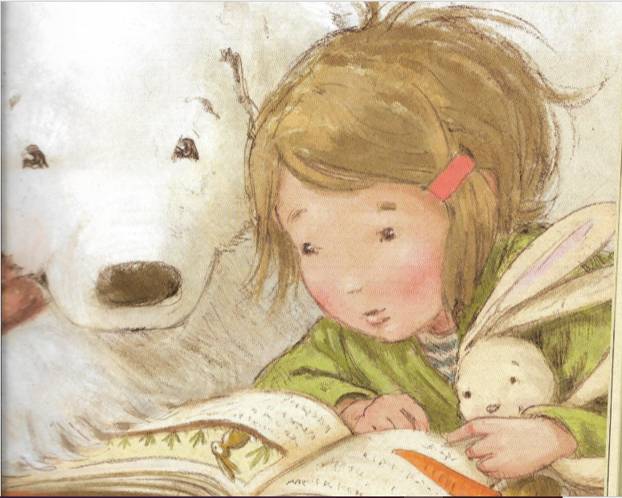
יחסה של בוני הכלבה למדלן
"עֲדַיִן לֹא קִבַּלְתִּי כּוֹכָב, אֲבָל יֵשׁ לִי סַבְלָנוּת כְּמוֹ לְבוֹנִי"
"בּוֹנֵי מְלַמֶּדֶת אוֹתִי שֶׁזֶּה בְּסֵדֶר לִקְרֹא לְאַט וּלְנַסּוֹת שׁוּב"
"אֲנִי וּבוֹנֵי קוֹרְאוֹת יַחַד בְּכָל יוֹם רִאשׁוֹן"
Notes:
בוני שוכבת ליד מדלן ומביטה בספר. מקשיבה לה.
בוני לא זזה ממנה עד שהצליחה לקרא.
בוני לימדה אותה שאפשר לקרוא לאט ולימדה אותה להיות סבלנית.

Slide 24
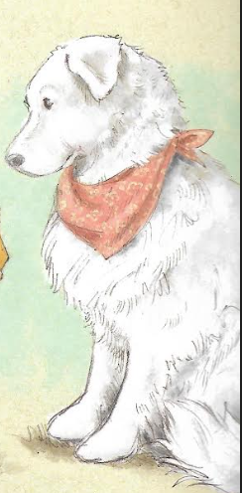
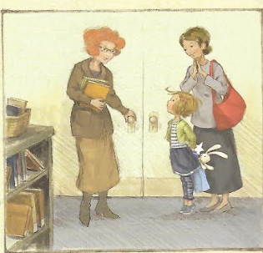
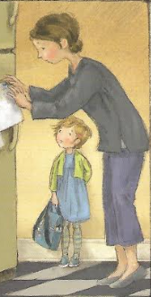
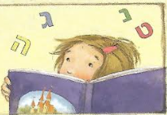
מי עזר למדלן?
משימה:
בָּחֲרוּ דְּמוּת וְכִתְּבוּ כֵּיצַד היא עזְרָה לְמַדְלָן
לִקְרֹא בְּקוֹל וְלִזְכּוֹת בּכּוֹכָב.
בוני הכלבה
אמא של מדלן
המורה של מדלן
הספרנית
מדלן עזרה לעצמה
Notes:
שמענו איך בוני עזרה למדלן.
אתם יודעים, בפעם הראשונה כשקראתי את הסיפור התלהבתי מבוני , אהבתי לקרוא איך היא הצליחה לעזור למדלן .
אבל, כשחזרתי לקרוא שוב את הסיפור הבנתי שלא רק בוני עזרה לה. מה אתם אומרים?
לפניכם תמונות של כל הדמויות שהופיעו בסיפור
בחרו דמות וכתבו כיצד היא עזרה למדלן לקרוא בקול ולזכות בכוכב.
לאחר שסיימו
אני מאד סקרנית לדעת באיזו דמות בחרתם ומה כתבתם? שתפו את המורה והחברים בכיתה שלכם.

Slide 25

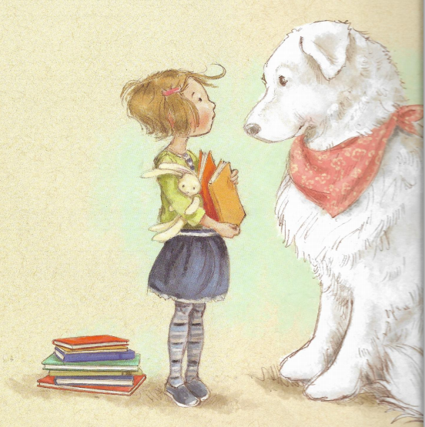
סרטון- תקציר הספר
אַהֲבַת הַקְּרִיאָה
Notes:
לסיום השיעור ברצוני לשתף אתכם בסרטון קצרצר המספר ברצף את הסיפור.
נצפה בו, תוך שימת דגש למשפט האחרון בסרטון.
צופים בסרטון...
המשפט האחרון בסרטון הוא: "ומגלה שכיף יותר לקרוא...עם חבר"
אני קוראת הרבה לעצמי והיום הקראתי לכם סיפור.
האם גם אתם אוהבים לקרוא לעצמכם סיפור?
אולי אתם אוהבים לקרוא סיפור יחד עם חבר, או חברים?
חשבו על זה...

Slide 26
מסכמים- מה למדנו?
לָמַדְנוּ שֶׁאֶפְשָׁר לְהָבִין כֵּיצַד מַרְגִּישׁוֹת הַדְּמוּיוֹת בַּסִּפּוּר גַּם אִם לֹא כָּתוּב בִּמְפֹרָשׁ.
הֵבַנּוּ שֶׁחָשׁוּב לְזַהוֹת אֶת הָרְגָשׁוֹת כְּדֵי לְהָבִין טוֹב יוֹתֵר אֶת הַסִּפּוּר וּכְדֵי לְהִתְחַבֵּר אֵלָיו כְּקוֹרֵא.
לָמַדְנוּ מִלִּים הַמְּתָאֲרוֹת רְגָשׁוֹת.
הֵבַנּוּ שֶׁחָשׁוּב לָדַעַת כֵּיצַד מַרְגִּישׁוֹת הַדְּמוּיוֹת בַּסִּפּוּר.
נהנינוּ מֵהַאֲזָנָה לַסִּפּוּר.

Slide 27
לסיום השיעור- קטע קריאה מתוך ספר
" תמיד אהבתי לקרוא; קראתי בכל שלב בחיי ואף פעם לא הייתה בחיי תקופה שבה הקריאה לא העניקה לי את האושר הגדול מכל. ובכל זאת, איני יכולה להעמיד פנים שחווית הקריאה בשנות בגרותי משתווה לחוויה העצומה שהייתה לקריאה על נפשי בילדותי. אני עדיין מאמינה בסיפורים. אני עדיין שוכחת את עצמי כשאני שוקעת בקריאת ספר טוב. מבחינתי הספרים הם החשובים מכל..." ("הסיפור השלושה-עשר" סטרפילד דיאן)
איריס גילעד
Notes:
לסיום הרשו לי להקריא לכם קטע קצר מתוך ספרה של דיאן סטרפילד המסכם את שיעורנו

